Slide 1
Especialidad de Construcciones Metálicas

Slide 2
¿En que consiste la especialidad?

Slide 3
Consiste en desarrollar habilidades para:

Slide 4
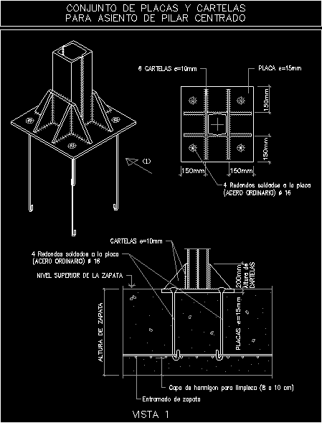
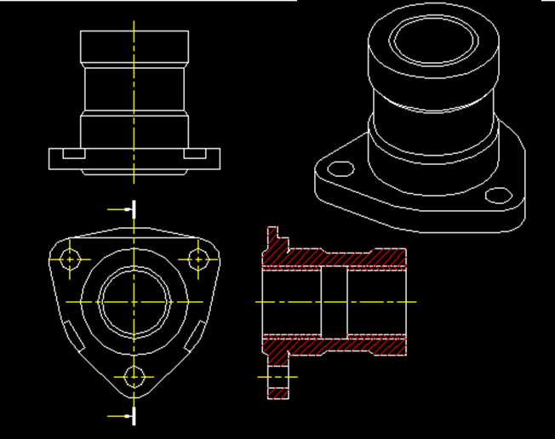
Dibujar (planos y piezas mecánicas)

Slide 5
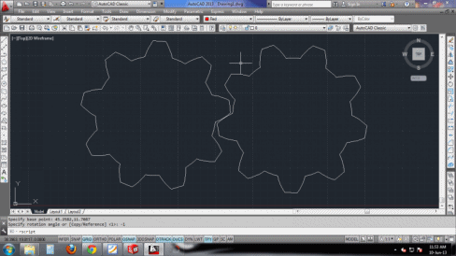
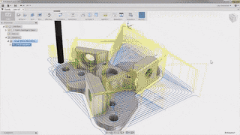
Uso de software de diseño y fabricación
Software CAD/CAM

Slide 6
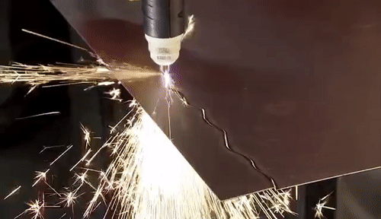
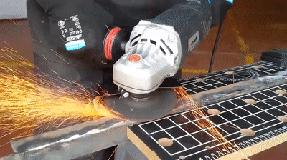
Cortar (partes y piezas metálicas)

Slide 7
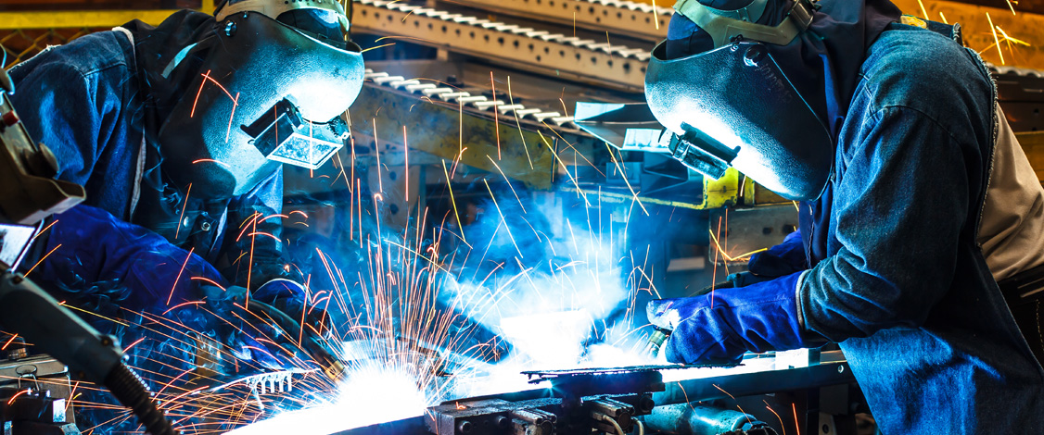
Soldar (MMA, MIG/MAG, TIG)

Slide 8
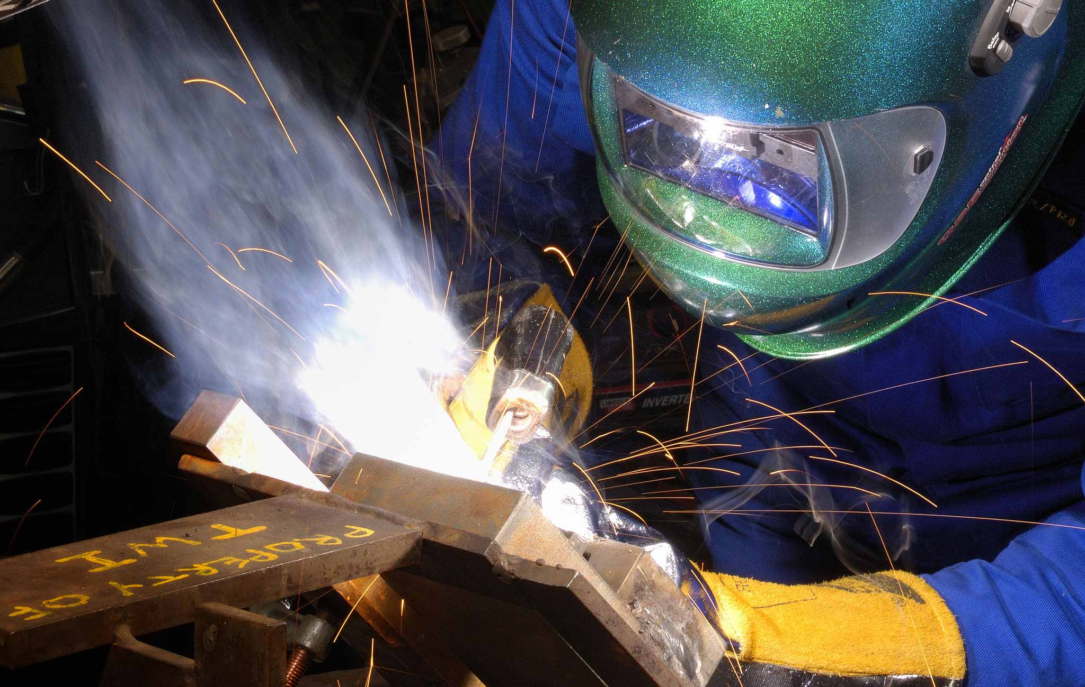
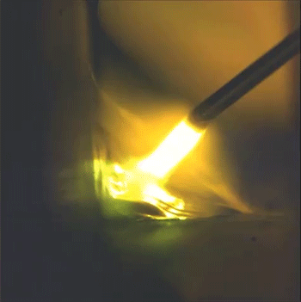
Soldadura MMA (arco manual)

Slide 9
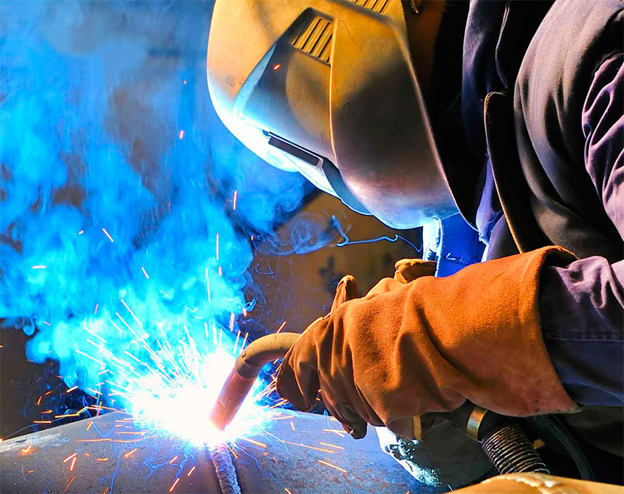
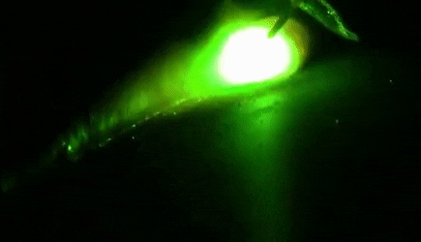
Soldadura MIG/MAG

Slide 10
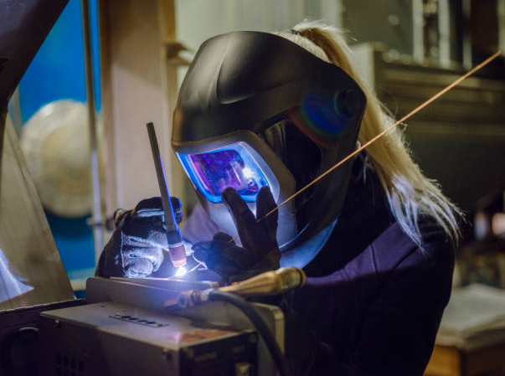
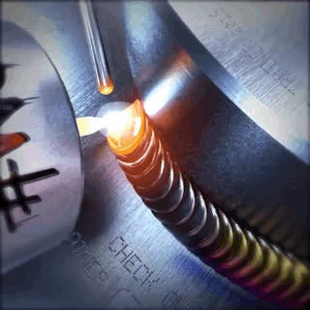
Soldadura TIG

Slide 11
No todo es “SOLDADURA”

Slide 12
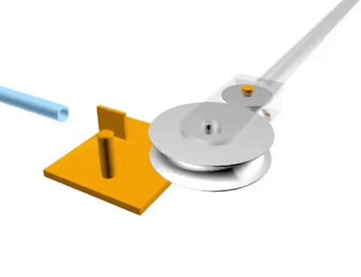
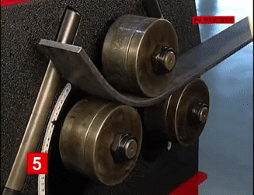
Conformar estructuras metálicas

Slide 13
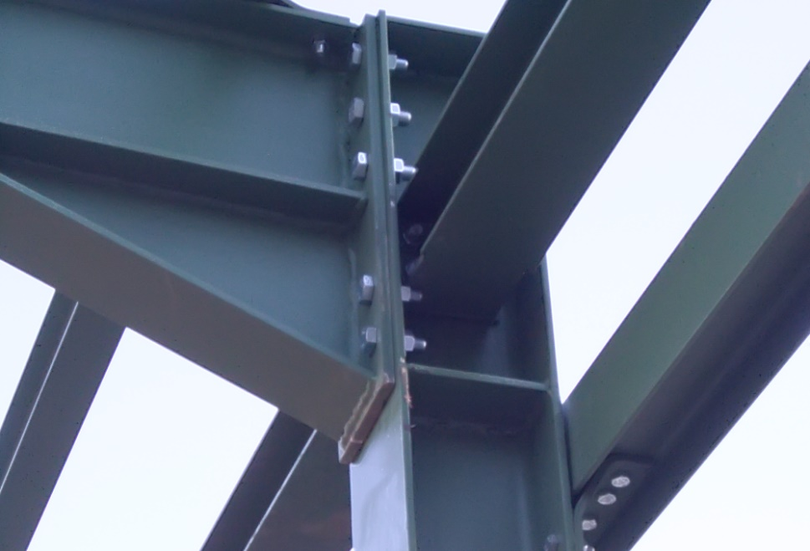
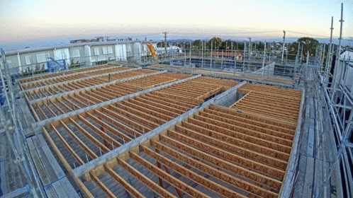
Armado de estructuras metálicas

Slide 14
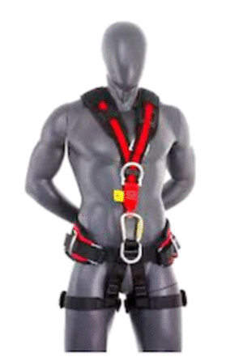
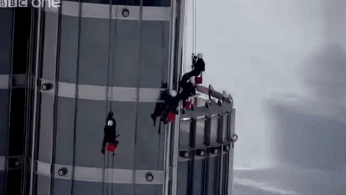
Trabajo en altura
Con sus respectivas medidas de seguridad

Slide 15
¿Qué mas aprenderé en la especialidad de Construcciones Metálicas?

Slide 16
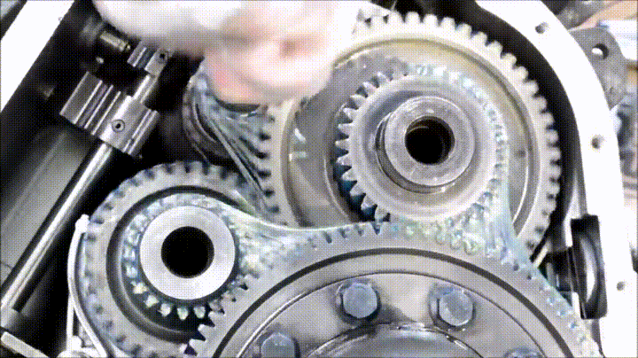
Reparar y mantener equipos

Slide 17
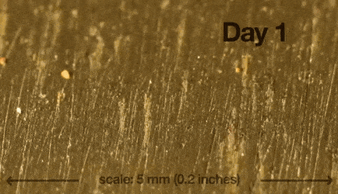
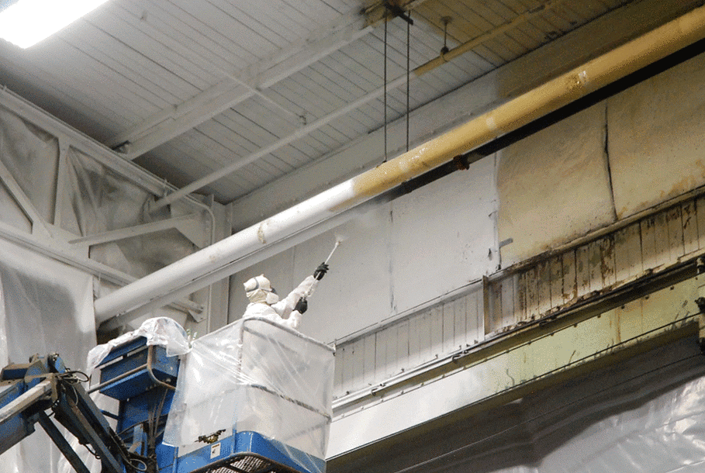
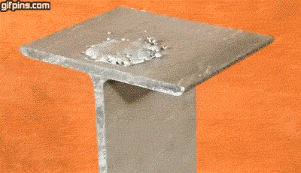
Proteger estructuras metálicas.

Slide 18
A demás de:

Slide 19
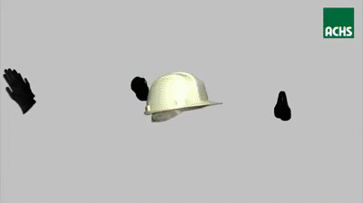
Ser capaces de llevar a cabo todos los trabajos bajo normas de seguridad industrial, higiene y medioambiente vigentes

Slide 20
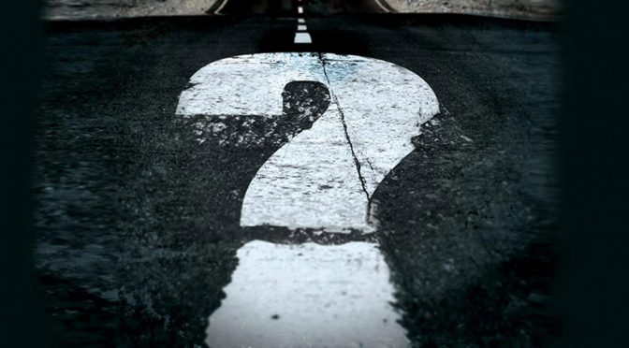
¿Porqué elegir la especialidad de Construcciones Metálicas ?

Slide 21
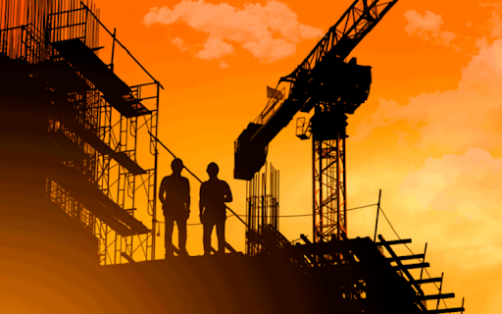
Se desenvuelve en el sector metalmecánico
Industria de la Construcción

Slide 22
Industria Minera

Slide 23
Al terminar de estudiar la especialidad de Construcciones Metálicas

Slide 24
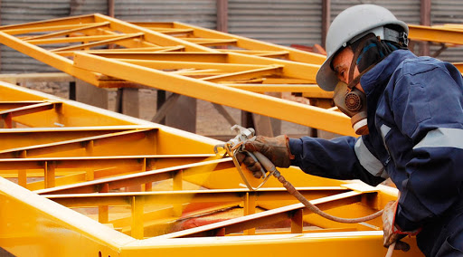
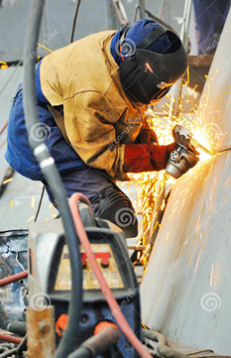
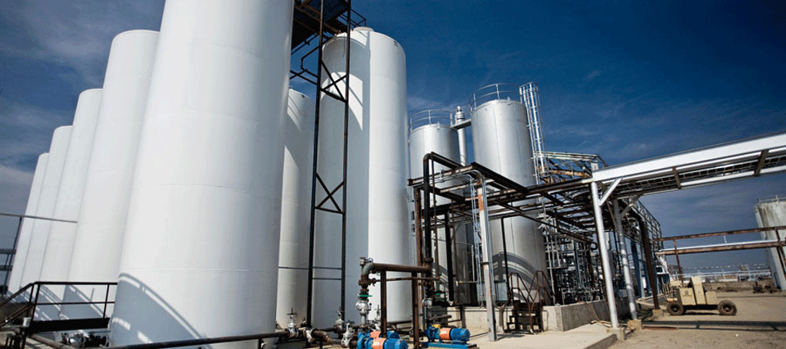
Los técnicos poseen la capacidad de trabajar en distintos sectores empresariales (maestranzas, talleres, industrias manufactureras y productivas)

Slide 25
Además de:
Empresas proveedoras de materiales, herramientas y equipos para construcciones metálicas.
Compañías mineras y empresas de servicios.
Ejercicio libre de la profesión EMPRESA PROPIA

Slide 26
Programa de Estudio

Slide 27
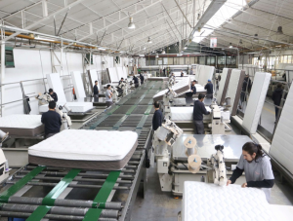
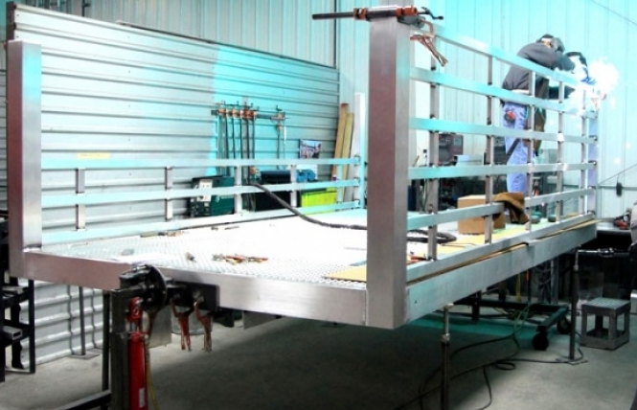
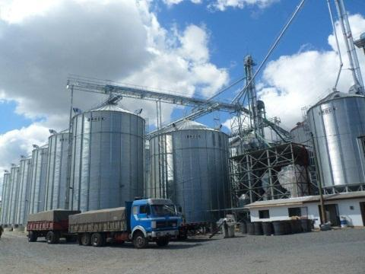
Participación activa en el sector productivo del país.
Giras y visitas a centros productivos importantes de la región
Prácticas profesionales en distintos talleres y maestranzas.

Slide 28
Impulsando la Innovación

Slide 29
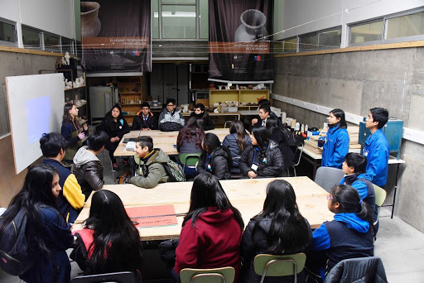
Participación en SAVIALAB Universidad Católica de Temuco

Slide 30
Vinculándonos aún mas con el mundo laboral

Slide 31
Participación en el proyecto Futuro Técnico
Proyecto gestionado entre La Universidad de La Frontera y la Cámara Chilena de la Construcción

Slide 32
Cuerpo docente
Joel Borquez, Ingeniero Mecánico de la Universidad de La Frontera. Posee basta experiencia en proyectos estructurales, elaboración de planos y protección de estructuras.
Jorge Lobos, Ingeniero Mecánico de la Universidad de La Frontera, Magister en Ciencias de la Ingeniería de la misma universidad. Con experiencia en energías renovables y fabricación.

